Slide 1










BUENOS DÍAS
ORACIÓN DE LA MAÑANA
Jueves
15/ 9/ 2026

Slide 2



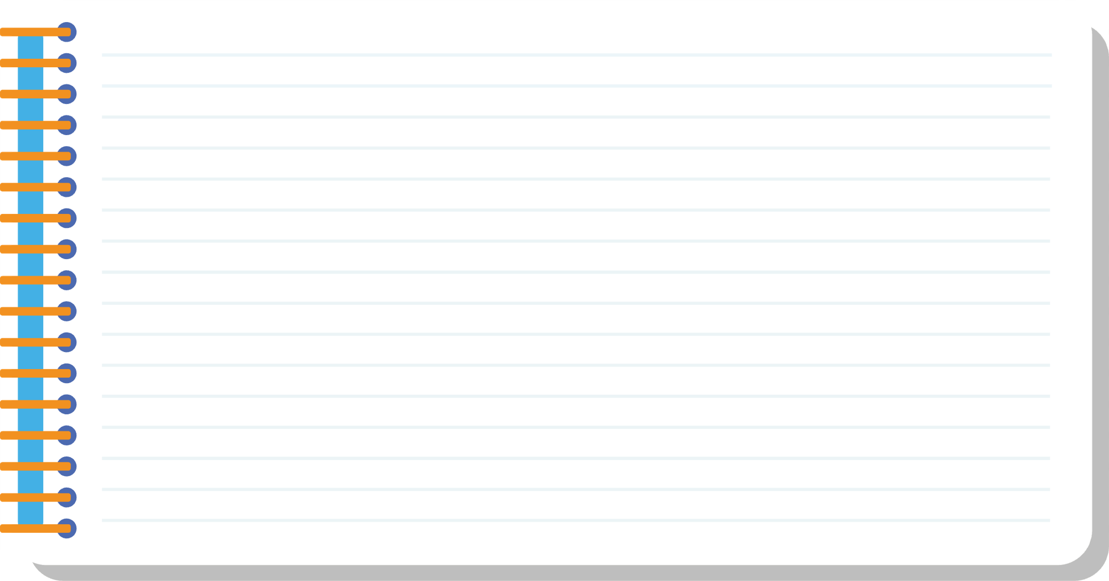



Comenzamos una nueva jornada.
En el Nombre del Padre,
del Hijo,
del Espíritu Santo.
Amén

Slide 3


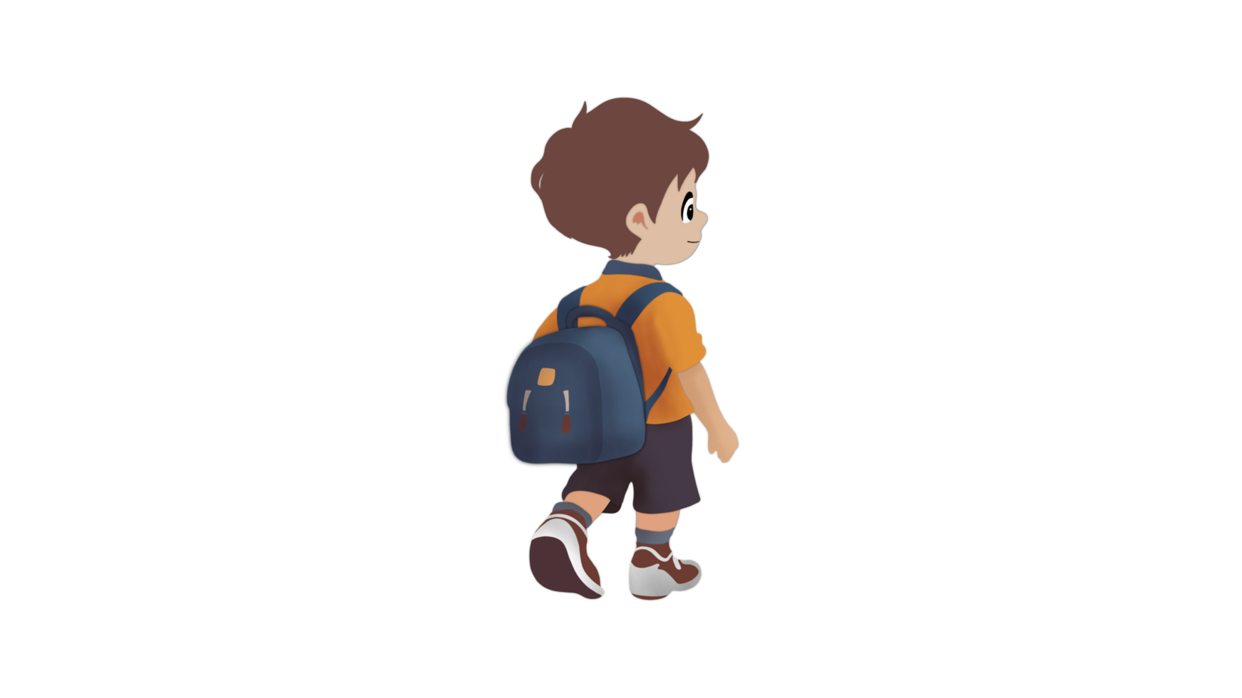

EL PESO DE LA PIEDRA
Había una vez un niño que estaba muy enfadado con uno de sus compañeros. Durante el recreo, habían discutido y su compañero había dicho algo que le había hecho mucho daño.
Al llegar a casa, el niño seguía pensando en lo ocurrido. Su madre, al verlo tan enfadado, le dio una pequeña mochila y le dijo:
—Cada vez que alguien te haga daño y decidas no perdonarlo, mete una piedra en esta mochila.
El niño pensó que era extraño, pero decidió hacerlo. Al día siguiente metió una piedra. Después de otra discusión, añadió otra. Y así, poco a poco, la mochila empezó a llenarse.
Unos días después, llevarla se había convertido en algo muy pesado. Entonces su madre le preguntó:
—¿Te das cuenta de que cada piedra representa algo que sigues guardando dentro?
El niño entendió que aquello que no quería perdonar estaba pesando sobre él. Entonces decidió hablar con su compañero, contarle cómo se había sentido y aceptar sus disculpas.
Al volver a casa, sacó todas las piedras de la mochila.

Slide 4

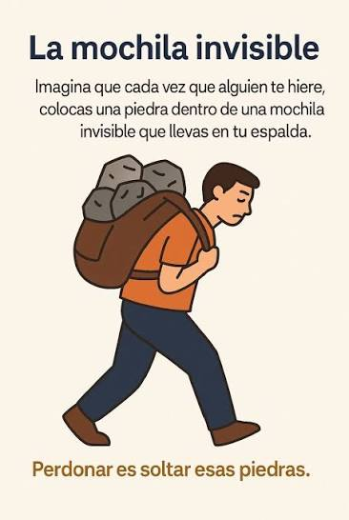
REFLEXIÓN
¿Hay alguna “piedra” que estoy llevando dentro porque todavía no he conseguido perdonar?
¿Qué podría hacer para dejarla atrás y sentirme más libre?

Slide 5
FELIZ
Jueves

